Slide 1
MANAJEMEN PORTFOLIO
ITIL 4
Airlangga Bayu Satriawan
6026231006

Slide 2
Agenda Pembahasan
01
DEFINISI
Menjelaskan definisi secara umum tentang MANAJEMEN PORTFOLIO
02
TUJUAN
Menjelaskan tujuan dari MANAJEMEN PORTFOLIO
03
IMPLEMENTASI
Memberikan contoh tentang penerapan MANAJEMEN PORTFOLIO (tools)

Slide 3
Definisi Manajemen Portfolio
Definisi portfolio menurut website AXELOS:
“A collection of assets into which an organization chooses to invest its resources in order to receive the best return”
Dalam Bahasa Indonesia yakni :
“Sejumlah aset di mana sebuah organisasi memilih untuk menginvestasikan sumber dayanya guna mendapatkan hasil terbaik”

Slide 4
Tujuan Manajemen Portfolio
Memastikan bahwa organisasi memiliki kombinasi yang tepat dari program, proyek, produk, dan layanan untuk melaksanakan strategi organisasi dalam Batasan dana dan sumber daya yang tersedia

Slide 5
Aktivitas & proses Manajemen Portfolio
Manajemen portfolio membentuk 2 proses :
Mengelola pendekatan organisasi terhadap portfolio
Mengelola siklus portfolio

Slide 6

Mengelola pendekatan organisasi terhadap portfolio
Melakukan analisa terhadap strategi dan sumber daya organisasi
Membangun dan menyetujui manajemen portfolio
Mengembangkan dan menyetujui model manajemen portofolio untuk kelompok dan kategori portofolio yang berbeda
Komunikasikan pendekatan dan model manajemen portofolio kepada kelompok pemangku kepentingan utama
Tinjau dan sesuaikan pendekatan dan model manajemen portofolio

Slide 7
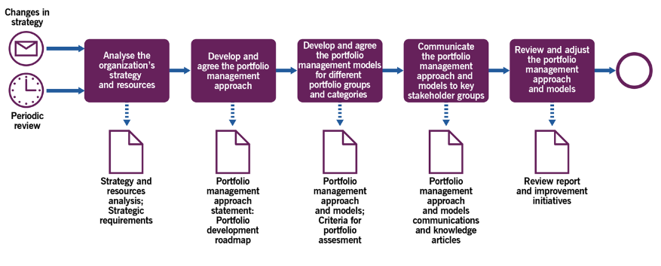
Mengelola Pendekatan Organisasi Terhadap Portfolio
Diagram alur kerja dari proses ini :

Slide 8
Mengelola siklus portfolio
Koleksi inisiatif portofolio
Pemantauan portofolio
Penilaian portofolio secara berkala
Penijauan portfolio

Slide 9
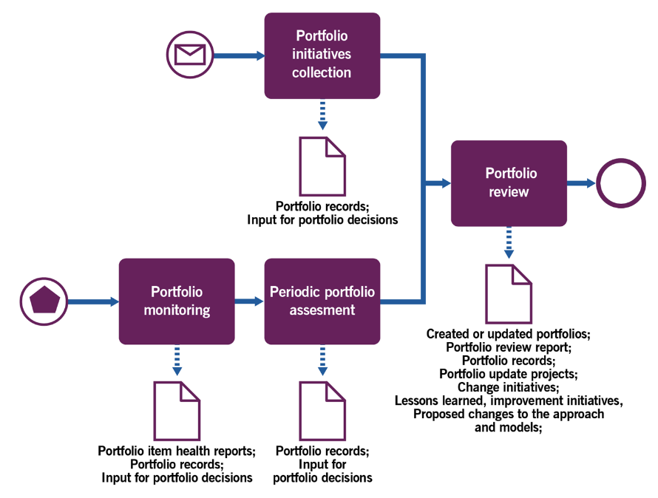
Mengelola Siklus Portfolio
Diagram alur kerja dari proses ini :

Slide 10

HUBUNGAN ANTARA MANAJEMEN PORTFOLIO DAN MANAJEMEN LAYANAN KATALOG
Manajemen Portofolio menentukan layanan mana yang akan dimasukkan ke dalam katalog manajemen.
Manajemen layanan katalog menyediakan informasi yang dibutuhkan untuk membuat keputusan portofolio yang tepat.
Keduanya bekerja bersama untuk memastikan bahwa layanan TI yang tersedia sejalan dengan kebutuhan bisnis.

Slide 11


Contoh Hubungan Antara Portofolio Manajemen Dan Manajemen Layanan Katalog :
Manajemen Portofolio dapat mengidentifikasi kebutuhan untuk mengembangkan layanan baru. Manajemen Layanan Katalog kemudian akan mencantumkan layanan baru ini setelah dikembangkan dan siap digunakan.
Manajemen Portofolio dapat memutuskan untuk menghentikan layanan yang tidak lagi dibutuhkan. Manajemen Layanan Katalog kemudian akan menghapus layanan tersebut.
Manajemen Portofolio dapat memutuskan untuk mengalihdayakan layanan tertentu. Manajemen Layanan Katalog kemudian akan memperbarui informasi tentang layanan tersebut untuk mencerminkan perubahan tersebut.

Slide 12
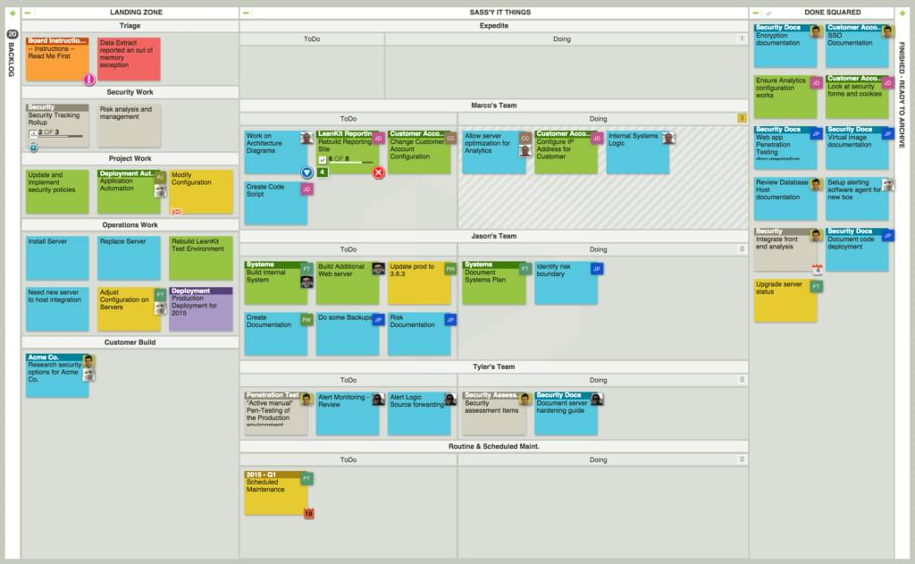
Contoh aplikasi yang digunakan untuk Manajemen Portfolio
PLANVIEW
Menawarkan portfolio yang luas dan dapat digunakan untuk aktivitas manajemen portfolio
Sumber : planview.com

Slide 13
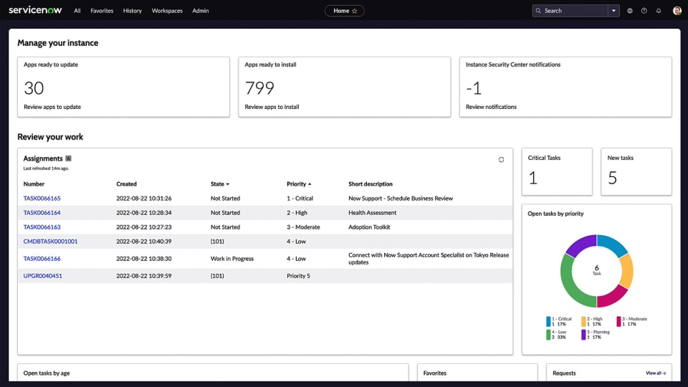
Contoh aplikasi yang digunakan untuk Manajemen Portfolio
SERVICENOW
Platform ini menyediakan modul-modul untuk manajemen layanan IT, termasuk manajemen portofolio layanan.
Sumber : servicenow.com

Slide 14
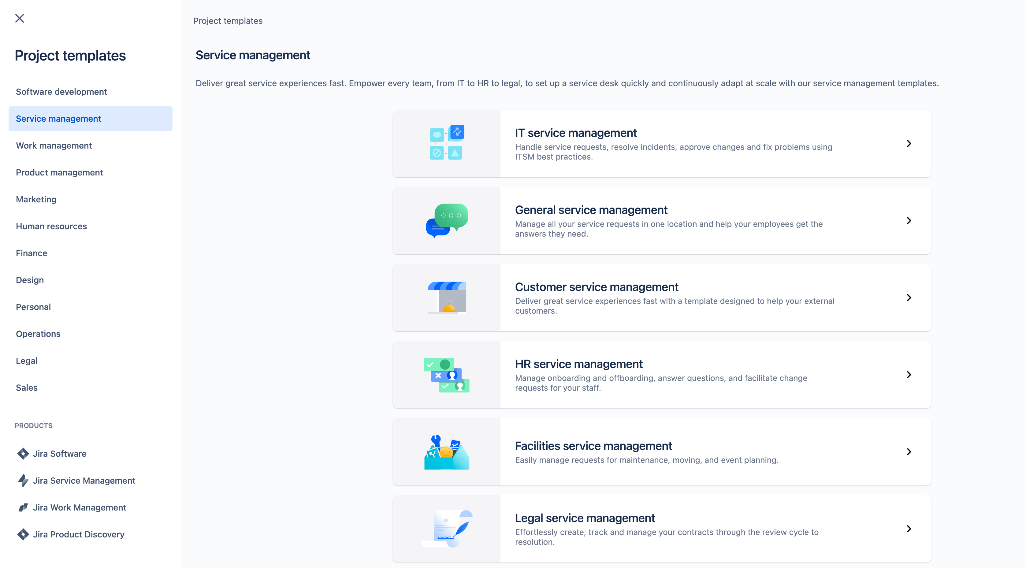
Contoh aplikasi yang digunakan untuk Manajemen Portfolio
JIRA SERVICE MANAGEMENT
Alat ini, yang dikembangkan oleh Atlassian, dapat dikonfigurasi untuk mendukung manajemen portofolio IT
Sumber : atlassian.com

Slide 15
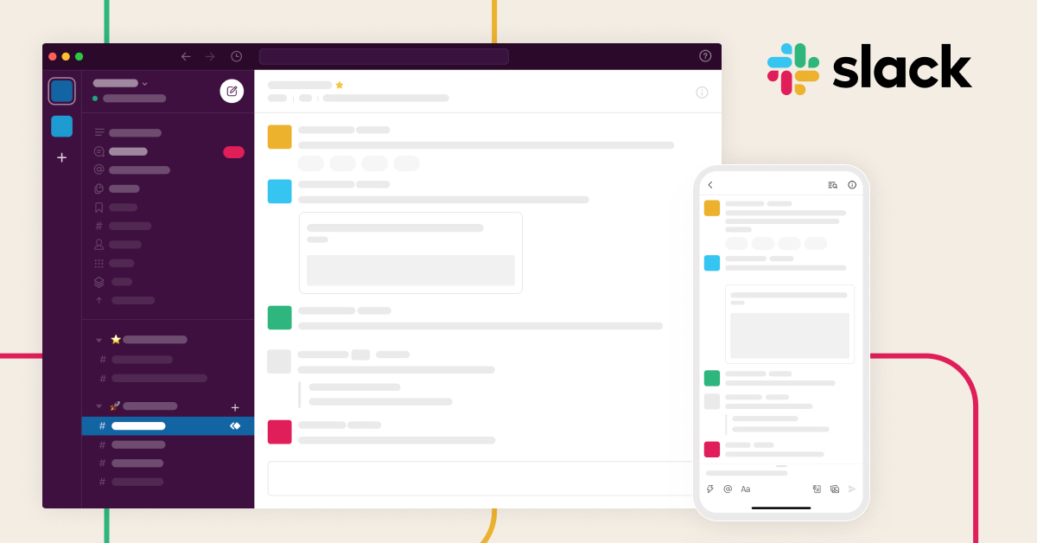
Contoh aplikasi yang digunakan untuk Manajemen Portfolio
SLACK
Dapat digunakan untuk melakukan kolaborasi yang dapat digunakan untuk berkomunikasi dan berbagi informasi terkait portfolio
Sumber : slack.com

Slide 16
TERIMA KASIH

